Slide 1


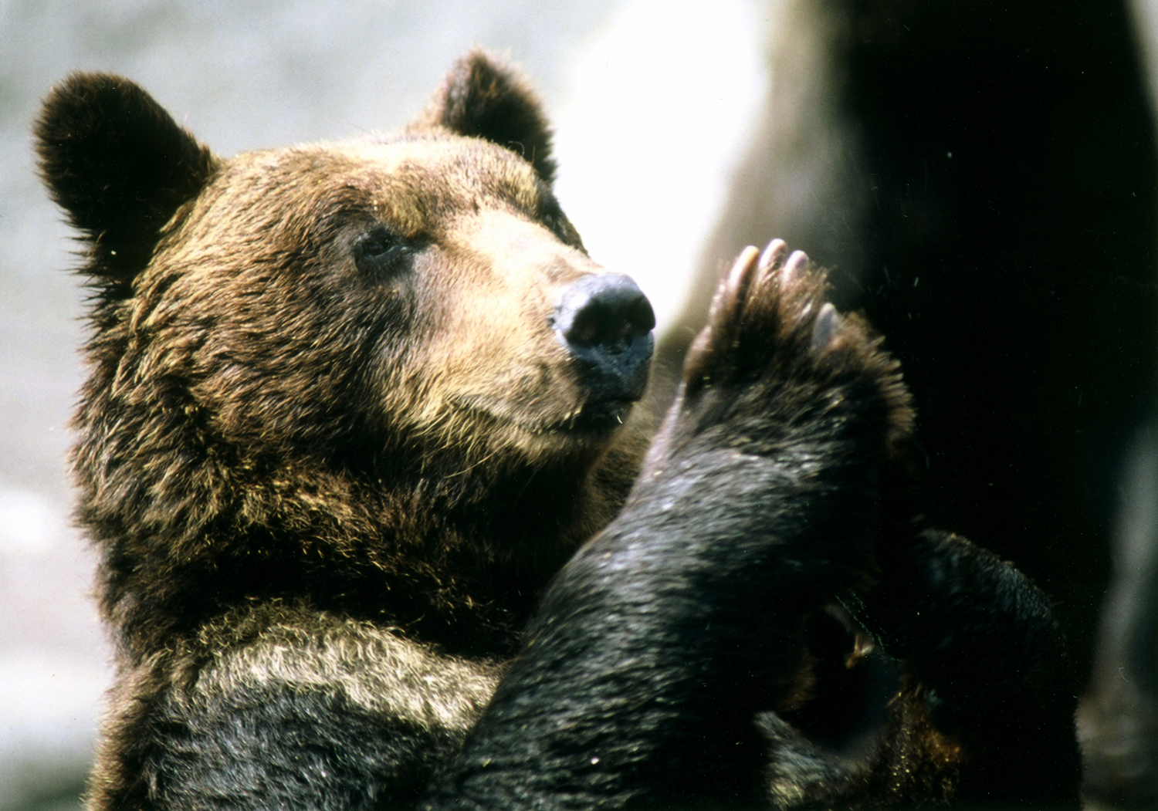


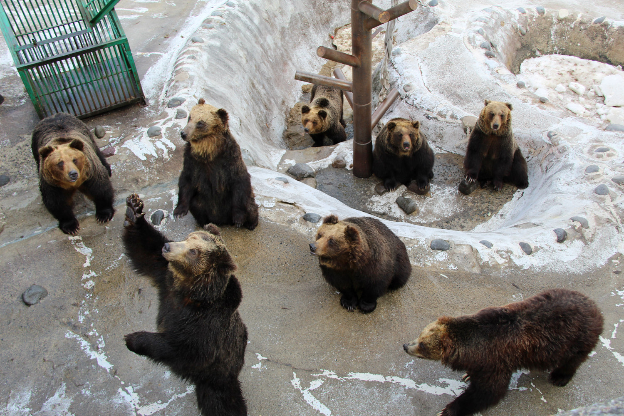
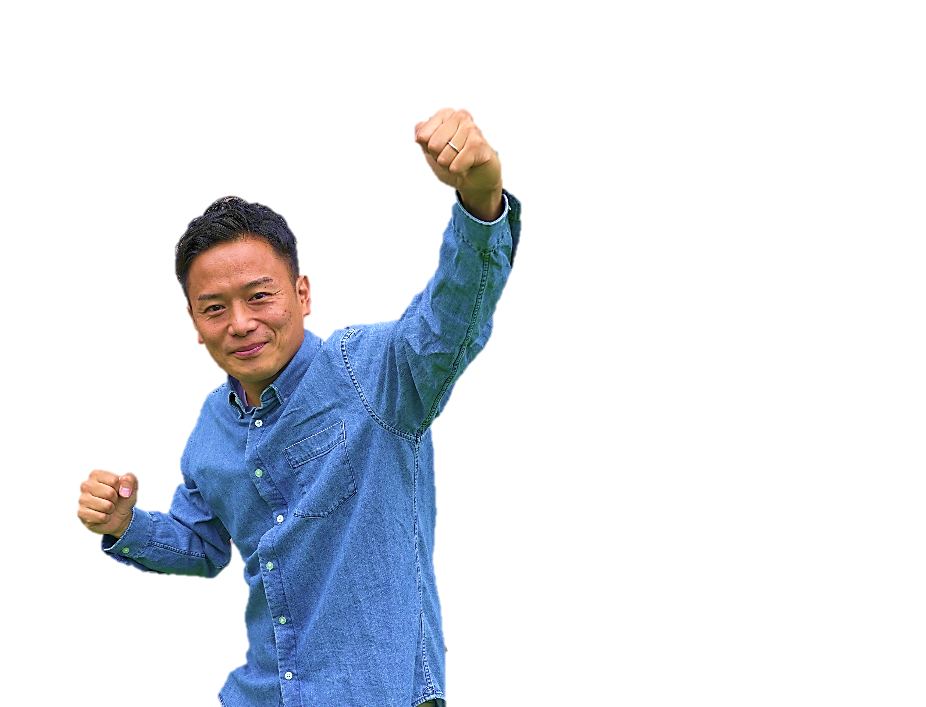

大迫力！
のぼりべつクマ牧場
21
（北海道）
6
開 催
日
月 日
水
14:00 ~ 15:00
音楽や体操を
ご一緒に！
しょーた☆

